Slide 1


底部启动模式
8月5日 20:15
苏柏安
执业编号:A1120619080002
经传投资顾问，金融专业出身，坚持以资金推动论为研究核心，擅长主题风口擒龙头，独创软件经典战法：三色/三紫战法、价值龙头战法等，提倡用简单的方法稳健获利，同获2022、2024年度经传金牌投顾。

Slide 2
01/
02/
03/
行情要点
底部启动模式
操作注意事项

Slide 3
01
行情要点

Slide 4
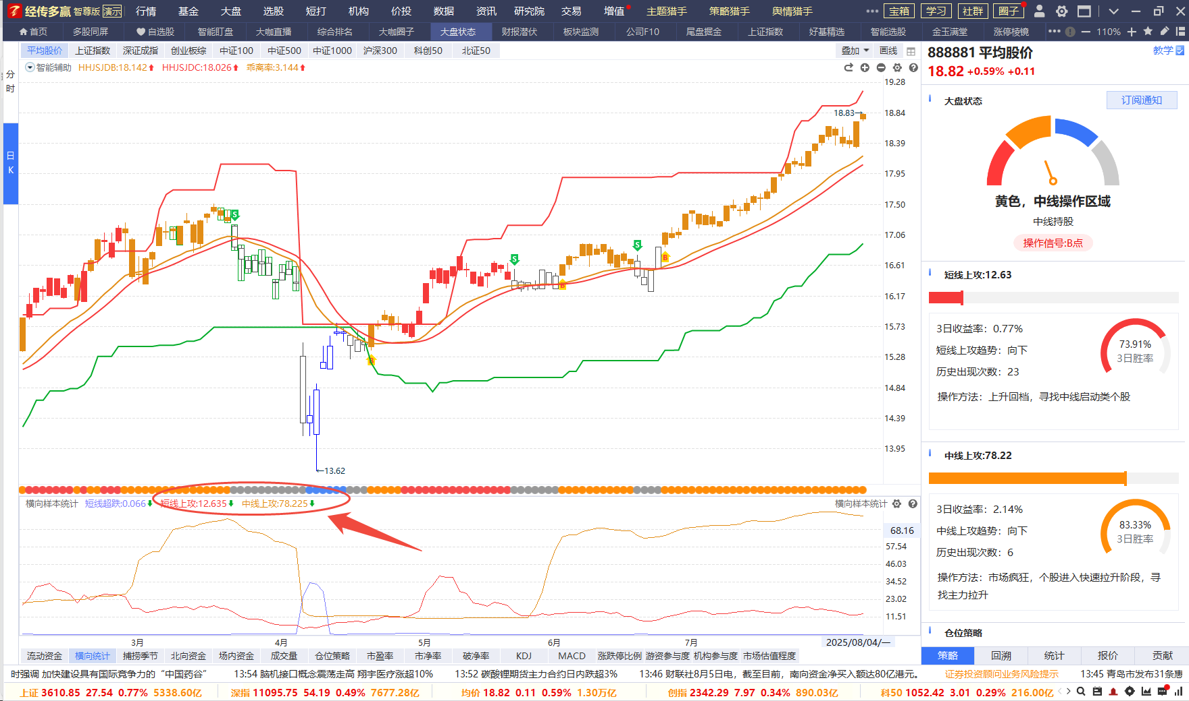
短调中稳，耐心潜伏
中线上攻，资金控盘股趋势新高
短线上攻，低位盘整中机会较多

Slide 5
近期市场消息面
1）军工：央视军事专题片《攻坚》首播，首次披露了我国陆军无人化作战模式，无人机“蜂群”、机器“狼群”协同作战演习。
2）医药：翰宇药业与KuCoin签署战略合作意向书，双方拟共同探索在香港共同推进中国内地首个以“创新药研发未来收益权”为底层资产RWA(Real World Asset)代币化试点项目。
3）机器人：2025世界机器人大会将在北京经济技术开发区举办，200余家国内外机器人企业的1500余件展品集中亮相，首发新品超100款，首发新品数量是去年的近2倍。
4）人工智能：山姆·奥特曼晒出了一张使用GPT-5的问答图，并确认GPT-5基础开发已基本完成，目前处于安全和功能测试阶段，即将发布。
---来源财联社

Slide 6
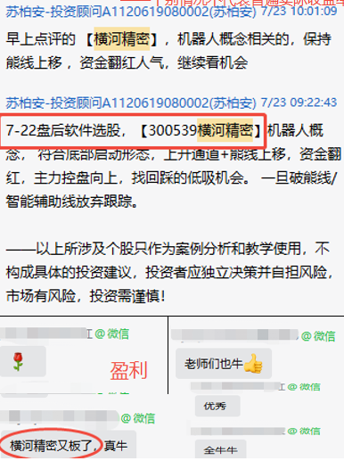
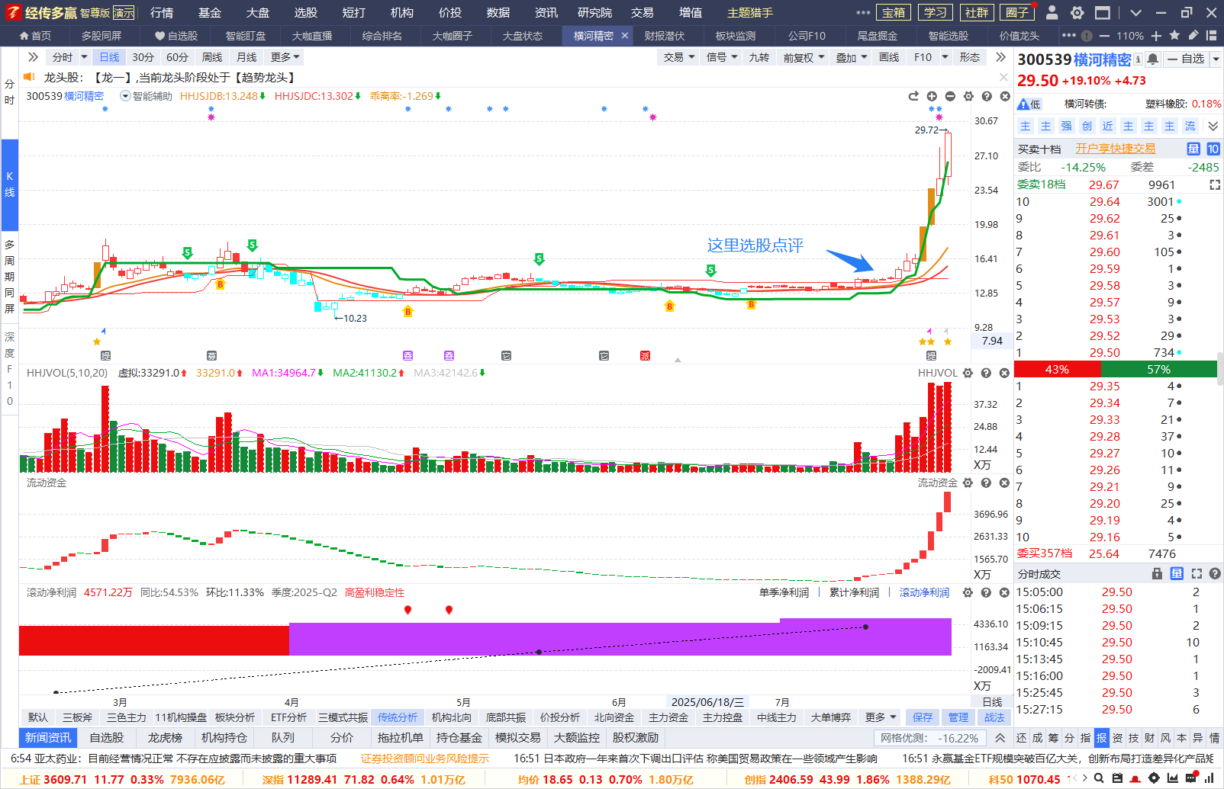
底部启动+主题热点

Slide 7
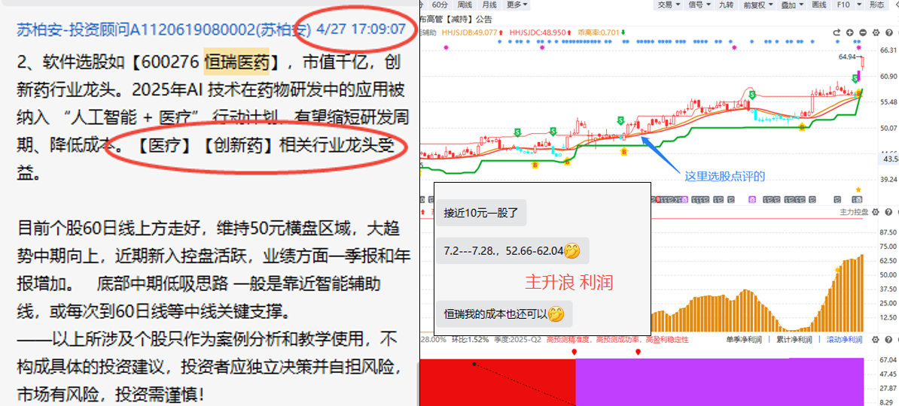
行业龙头+业绩好+熊线上移=机会
底部时爱答不理，主升时高攀不起

Slide 8
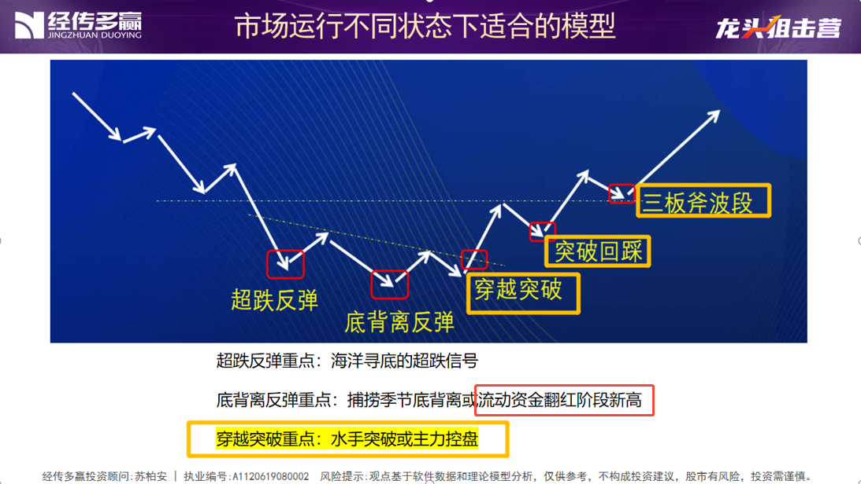

Slide 9
02
底部启动模式

Slide 10
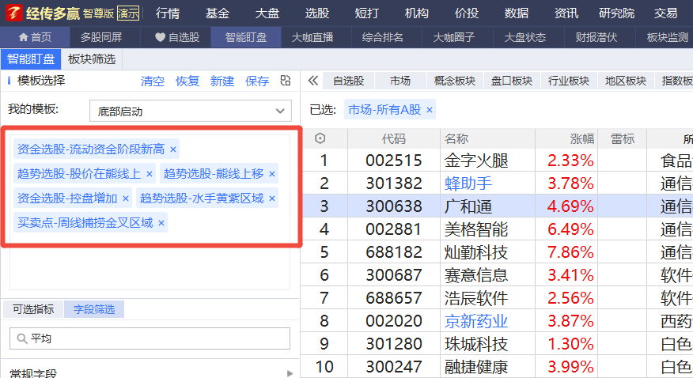
智能盯盘---底部启动思路
先找找有没有自己有熟悉相关的业绩股，结合行业热点方向，按照软件信号做波段操作。
业绩+主力，底部启动趋势向上，也都需要耐心的。
有可能比不上强势龙头的短期超额收益！

Slide 11
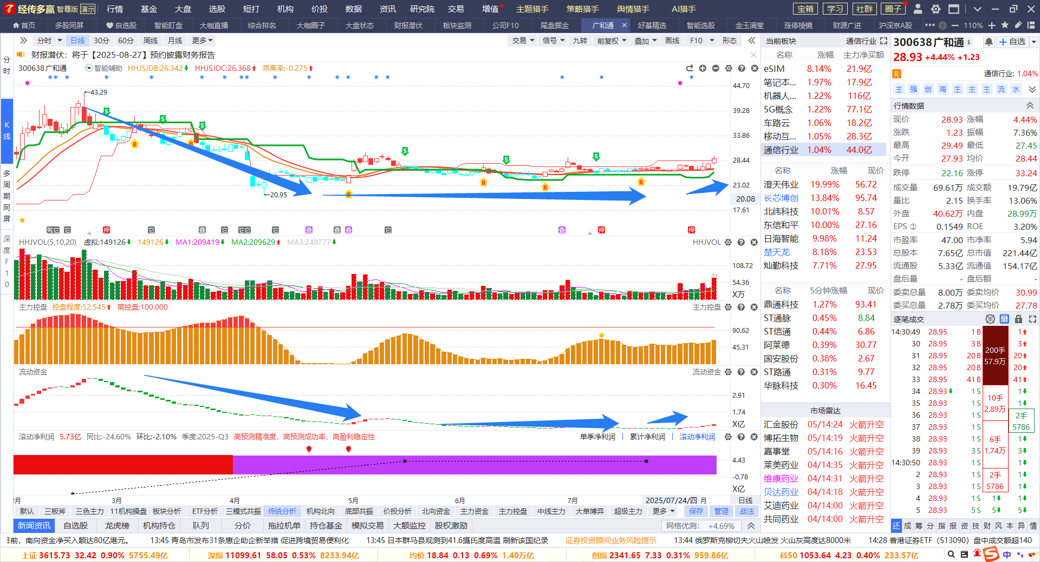
底部启动选股思路
底部启动
业绩+主力+热点+熊线上移是机会

Slide 12
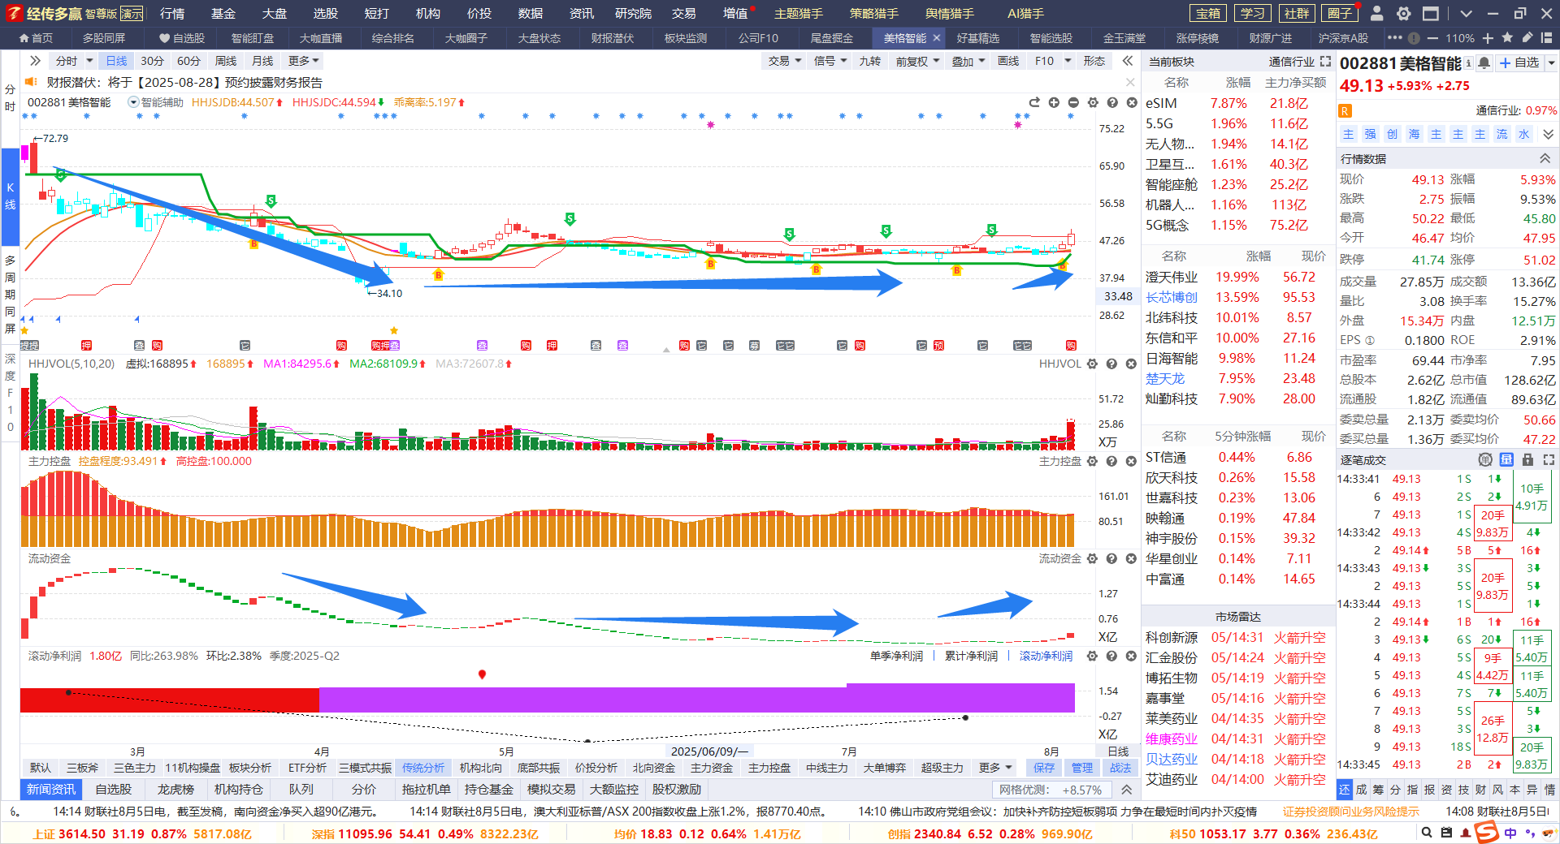
底部启动选股思路
底部启动
业绩+主力+热点+熊线上移是机会

Slide 13
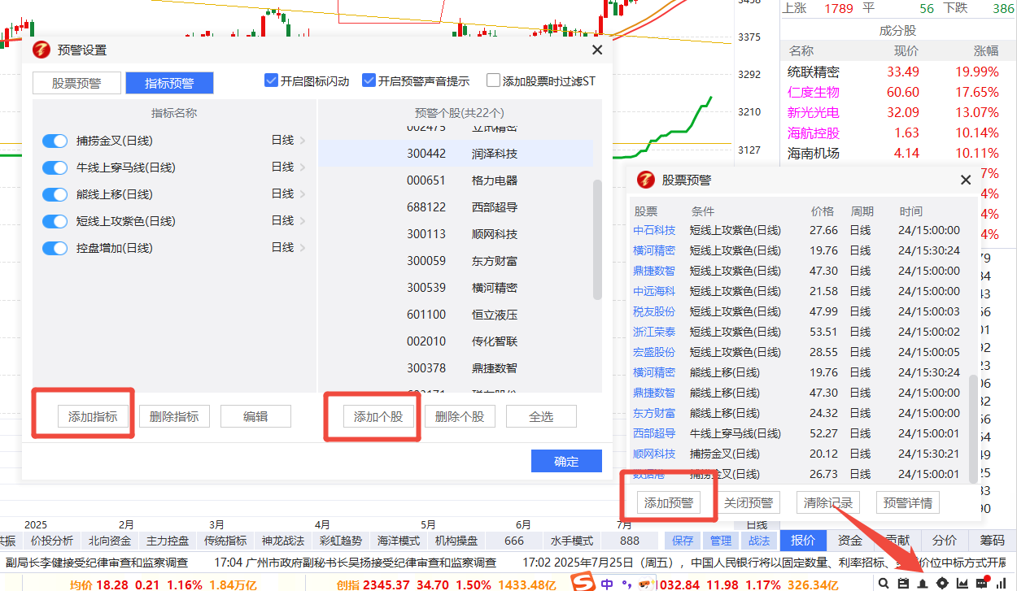
设置预警，盘中提醒
③第三步 添加指标
④第四步 添加个股
②第二步 添加预警
①第一步 预警按钮

Slide 14
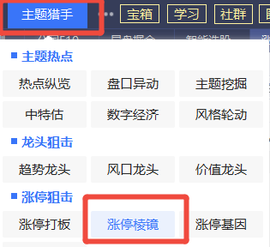
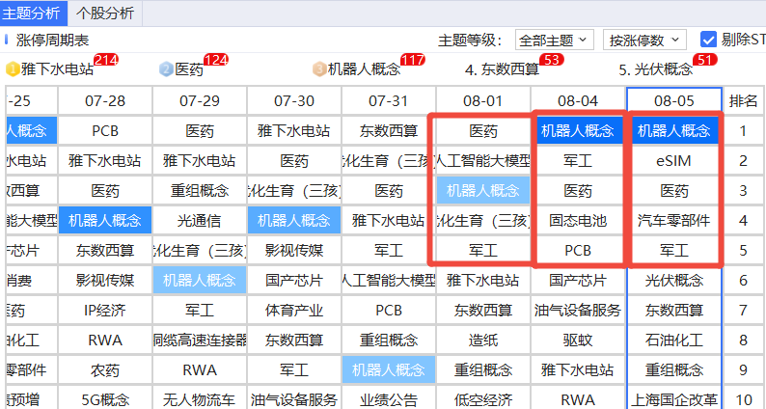
通过涨停棱镜--确认最强风口
对方向，选股对！主题风口：医药、机器人、人工智能、PCB、军工

Slide 15
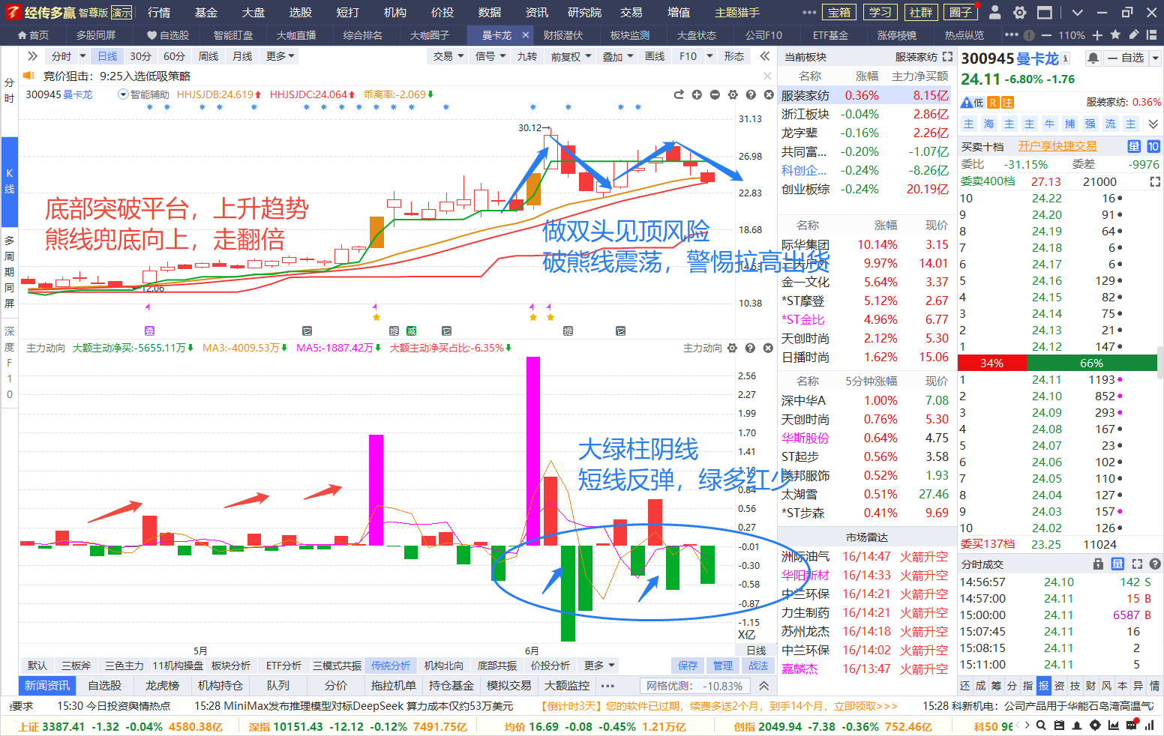
资金出逃 回避高位
近期热点股是涨幅过高透支的，一旦高位资金大绿柱在出逃，就别轻易买在最后一波的回档了。
尽量做底部突破第一波回档， 有自己的熟悉自选（控盘向上或资金持续红）就做做差价
控盘向上，资金翻红，主力动向大单，熊线兜底支撑上，突破回踩的机会

Slide 16
03
操作注意事项

Slide 17
炒股心法
1.锁定政策大方向，尽量专注某几个热点主题做好研究（一定要坚持看主题分析）。
2.一旦出现主题行情机会，一定要重视选股机会（政策、趋势、资金、人气、涨停等）
3.平时买股不要超过3只，行情再好买股也不超过5只。人的精力是有限，股票越多，操作越不稳定，通常越容易亏钱。
4.散户之所以能赚钱，就是一波行情/一只个股把波段做好了，敢于上仓位，敢于止盈止损。
(重点在于选股操作的盈利模式)，时时刻刻要记住保护本金最重要，其次是保护利润。
5.选择大于努力，个股选对行业、业绩、热点、资金（只赚能力圈范围内的钱） 。

Slide 18
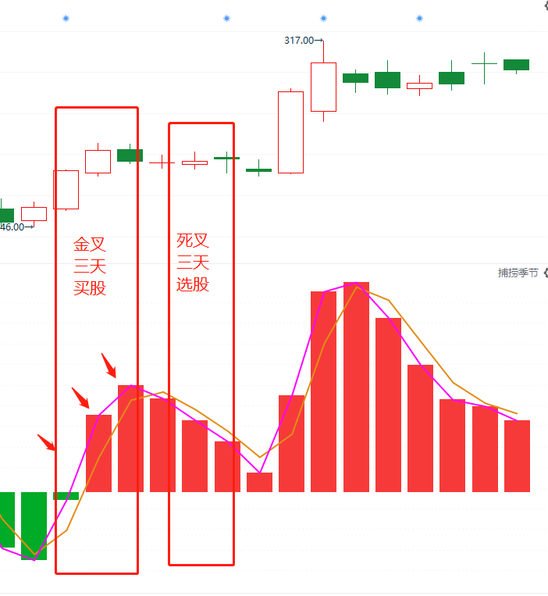
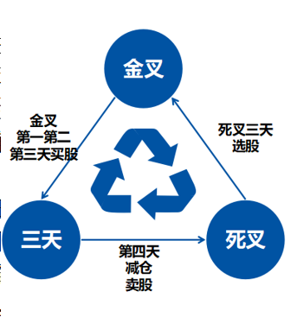
交易小结
买卖点---捕捞季节（3天原则）
买股是建立在趋势+资金都符合的阶段，做大概率的事情才能有好的预期
买股
1、买在捕捞季节死叉末端的回档，资金保持（一般死叉数柱子3-4根是调整充分）
特别注意：金叉出现之前的埋伏买股，都只能买一次，而且是底仓。金叉形成确认再加仓，利用浮仓操作。
2、稳健买点：智能辅助线/蓝线平台附近、金叉刚形成（柱子第1-2根合适，如金叉超过3-4根柱子之后，注意随时调整，乖离率高，谨慎追买，控制仓位）
告诉自己：回档买永远是更稳健，更省心；追高买需要控制仓位，执行力较高。
（好股票一定会有买点，追求波段，买不到一飞冲天。大阳线是符合预期，涨停是锦上添花）
一旦不及预期，预期之外的破位，观察资金和趋势是否都走坏，决定是否坚决离场，卖出保护本金

Slide 19
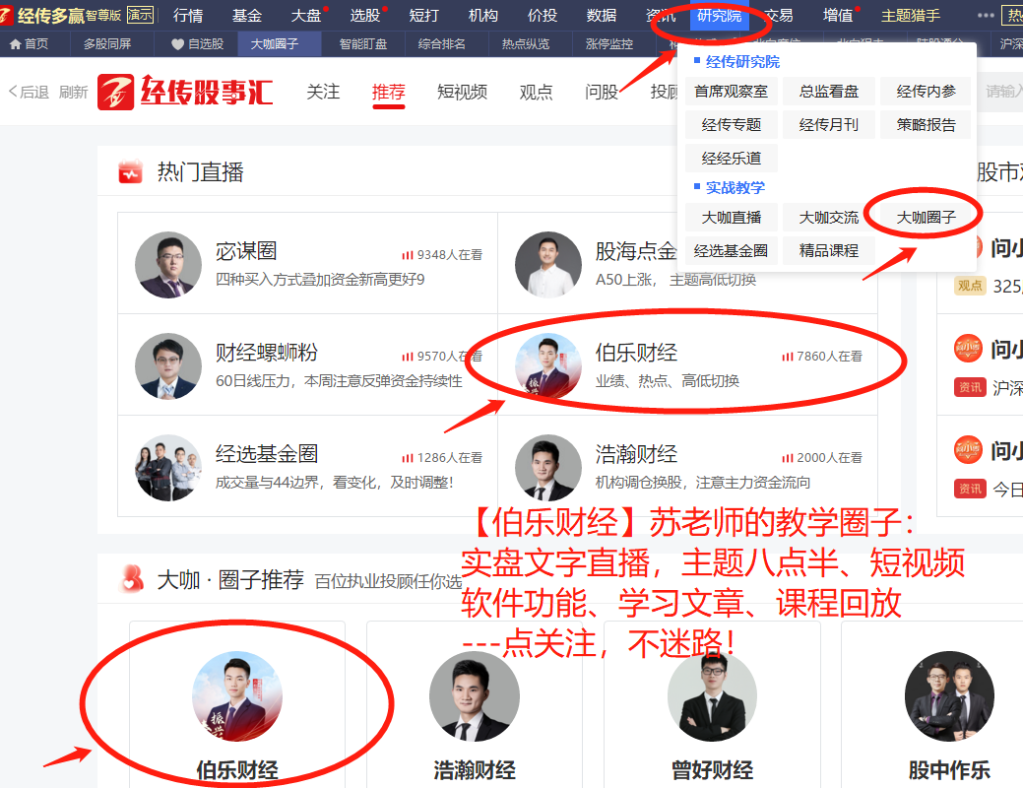
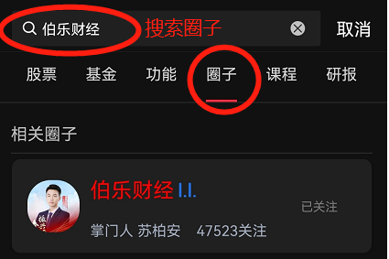
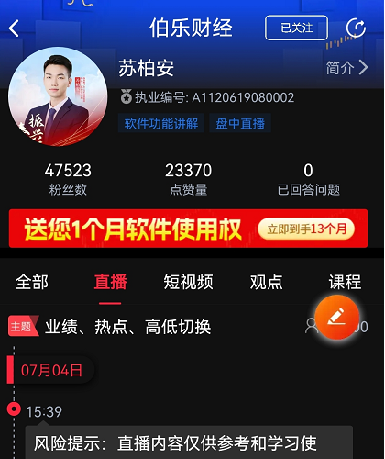

点关注，不迷路

Slide 20
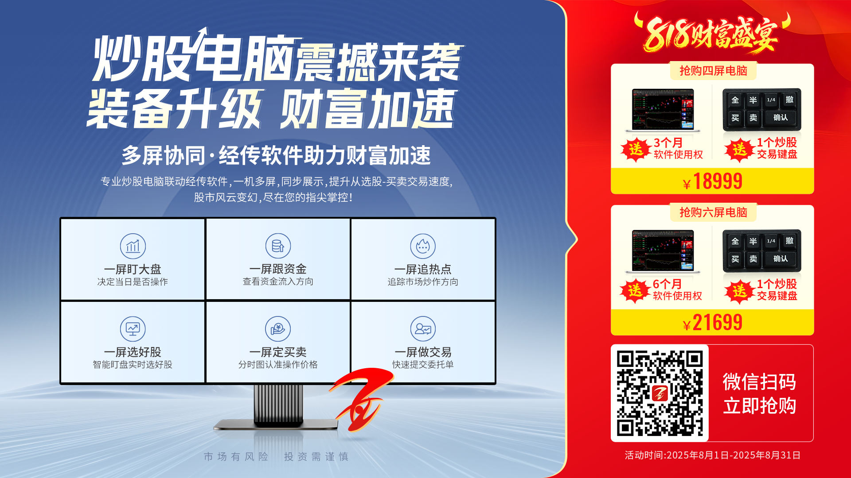

Slide 21
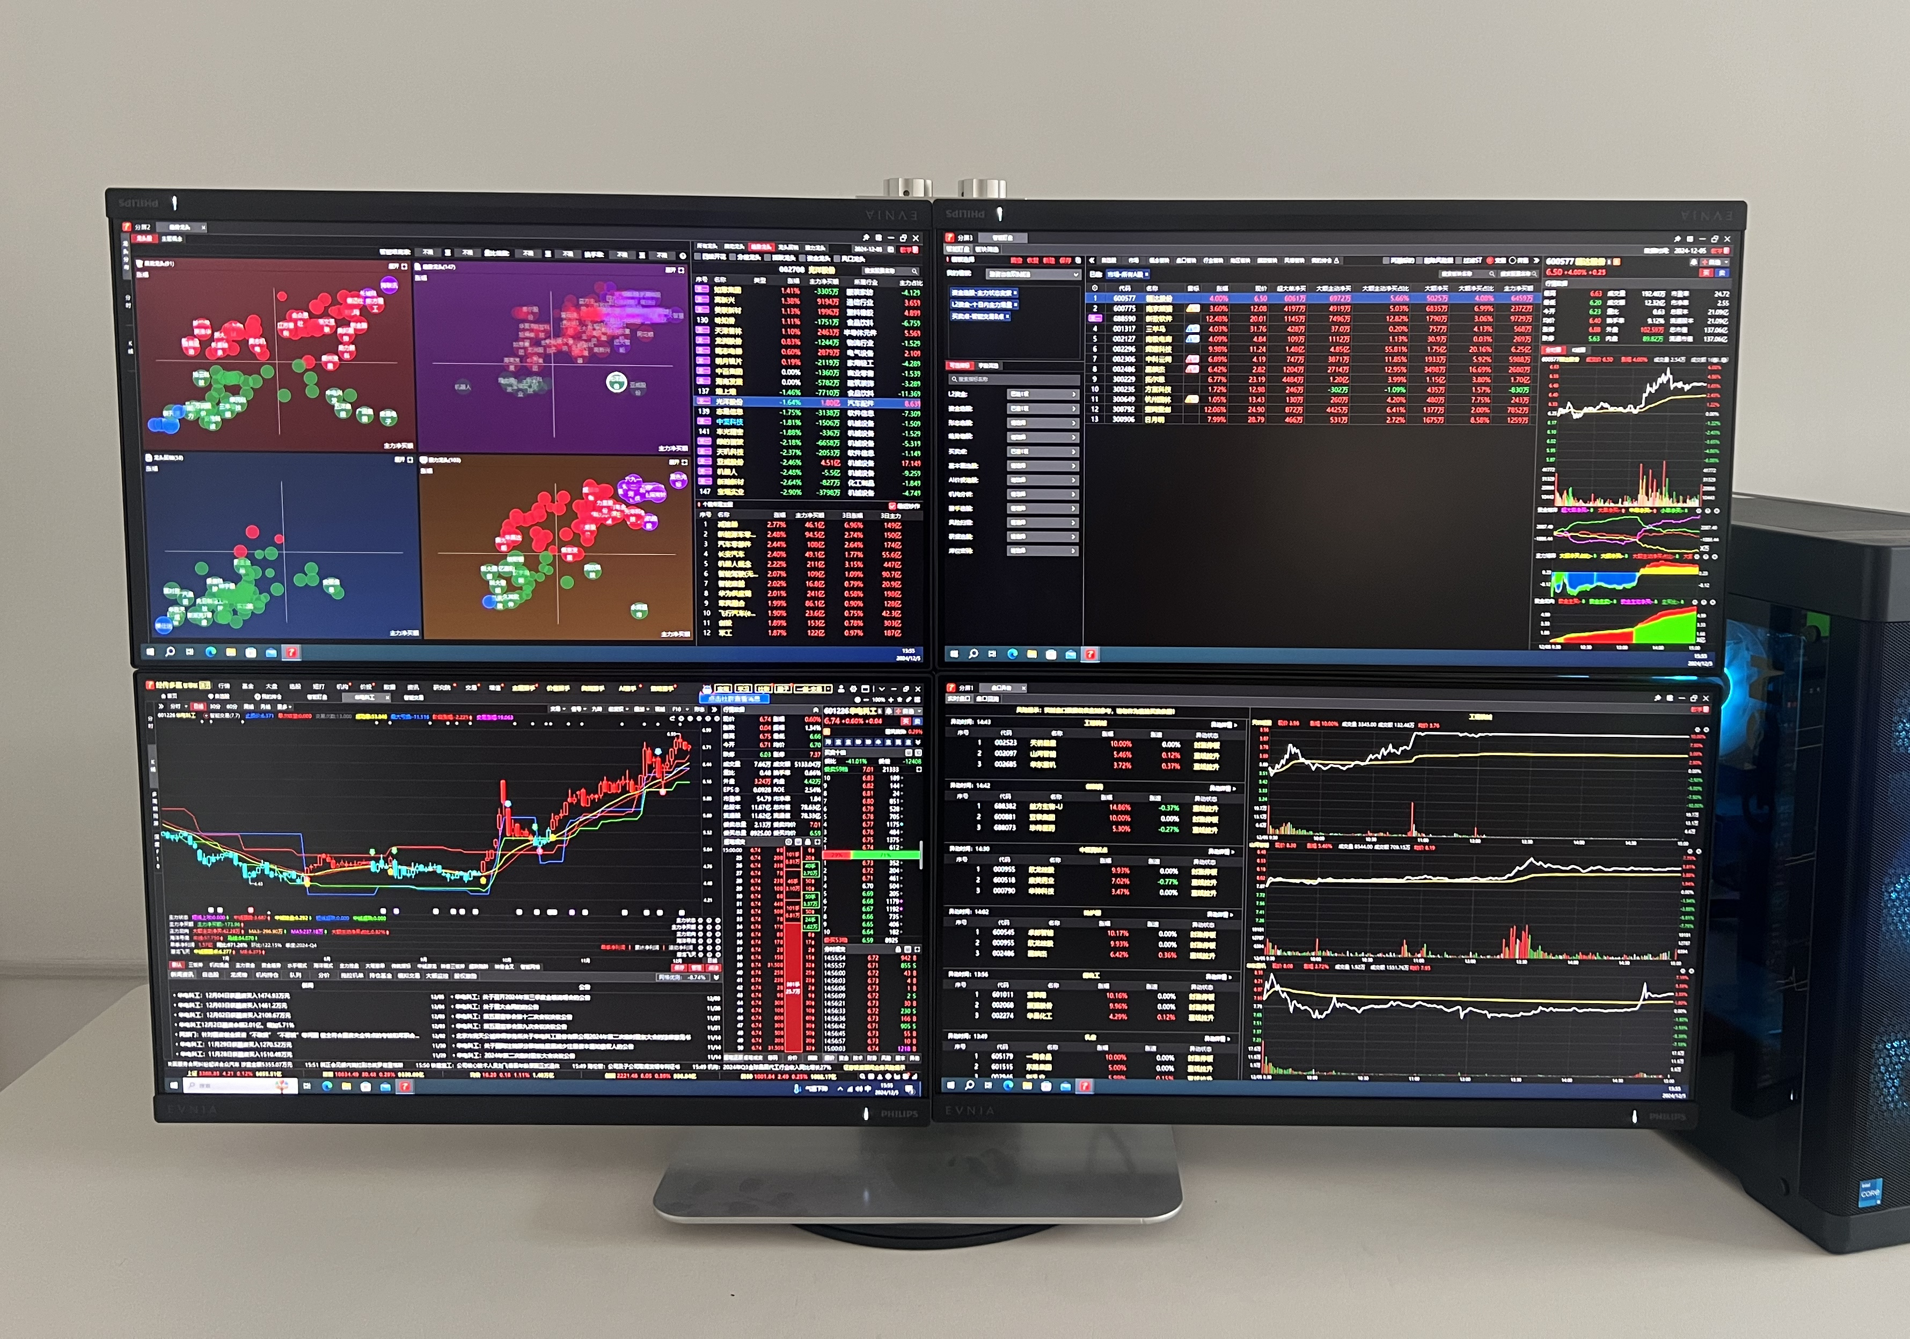

四屏炒股电脑图
上门安装
整机三年质保
1台主机，4个显示器（24英寸）
长度1.1m
高度66cm（不含支架）
支架支持左右，上下调节

Slide 22
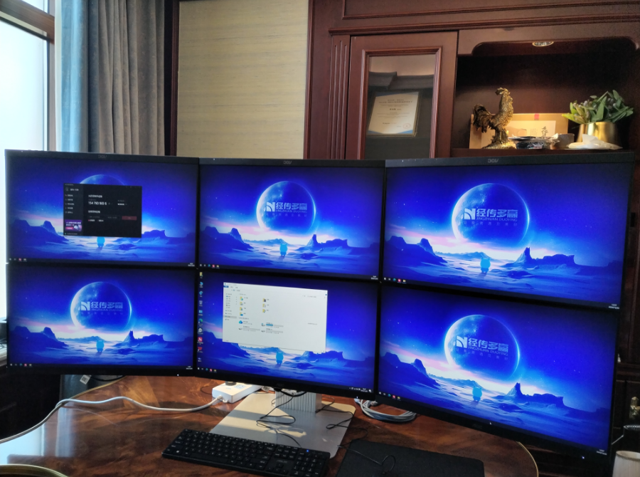
六屏炒股电脑图
上门安装
整机三年质保
1台主机，6个显示器（24英寸）
长度1.6m
高度66cm（不含支架）
支架支持左右，上下调节

